Slide 1
Minería y Biota
Octubre de 2014

Slide 2
Pensemos por un instante….
¿ Qué sería de nosotros sin la minería?

Slide 3

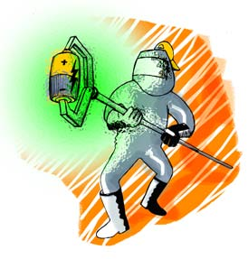




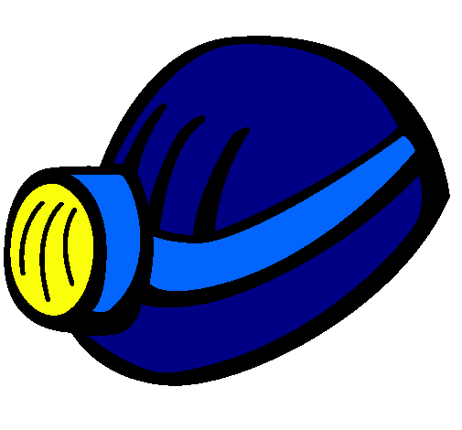


Slide 4

La minería constituye un riesgo ambiental
No podemos eliminarla
Alternativa:
Trasladar la minería a países más pobres
HIPOCRESIA AMBIENTAL

Slide 5

Existen soluciones para estos problemas?
Implementación de nuevas tecnologías que permitan minimizar el riesgo ambiental derivado de la actividad minera.
Existen legislaciones, y sobre todo, hoy en día, existe una genuina voluntad por parte de las grandes compañías mineras internacionales de "hacer las cosas bien".

Slide 6
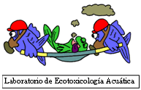
DEFINICIÓN
La toxicología ambiental estudia los daños causados al organismo por la exposición a los tóxicos que se encuentran en el medio ambiente.
El objetivo principal de la toxicología ambiental es evaluar los impactos que producen en la salud pública la exposición de la población a los tóxicos ambientales presentes en un sitio contaminado.

Slide 7
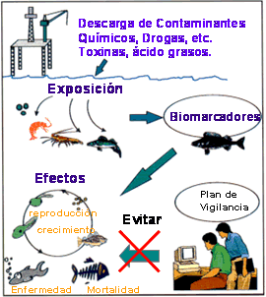
Los tóxicos son los xenobióticos que producen efectos adversos en los organismos vivos, aún en dosis muy pequeñas.
Un xenobiótico es cualquier sustancia que no ha sido producida por la biota, tales como los productos industriales, plaguicidas, drogas terapéuticas, aditivos de alimentos, compuestos inorgánicos, etc.

Slide 8

Biota
El término biota designa al conjunto de especies de plantas, animales y otros organismos que ocupan un área dada.

Slide 9
El ambiente
Se define como el conjunto de medios en interacción con el organismo humano.
En el caso de toxicología ambiental el ambiente se describe en función de los medios que contienen los tóxicos.
La siguiente es una lista parcial de los medios de interés toxicológico en el caso del hombre :
  ­ Agua
    - Bebida, uso doméstico.
    ­ Para recreo.
    ­ Para irrigación (cuando se usa para la producción de alimentos)
  ­ Aire inhalado
  ­ Suelo (especialmente cuando se usa para la producción de alimentos)
  ­ Alimentos

Slide 10
Exposición
Es el contacto de una población o individuo con un agente químico o físico.
La Magnitud de la exposición se determina midiendo o estimando la cantidad (concentración) del agente que está presente en la superficie de contacto (pulmones, intestino, piel, etc.) durante un período especificado.
Dosis Suministrada. cantidad expresada por unidad de masa corporal del individuo expuesto.
La dosis determina el tipo e intensidad de la respuesta biológica. El efecto adverso o daño es una función de la dosis y de las condiciones de exposición (vía de ingreso, duración y frecuencia de las exposiciones, etc.).

Slide 11
Blanco
Para designar a la parte del organismo que recibe el impacto del tóxico y presenta la respuesta biológica correspondiente a la exposición. Se puede referir a una molécula (ADN, proteína, etc.) o a un órgano (hígado, riñón, cerebro, médula espinal, etc.)
También se usa para designar al individuo, subpoblación o población que quedan expuestos a los tóxicos en un sitio determinado.

Slide 12
Ruta de exposición
Es el camino que sigue un agente químico en el ambiente desde el lugar donde se emite hasta que llega a la población o individuo expuesto.
Las rutas de exposición se componen generalmente de cuatro elementos:
  Fuentes y mecanismos de emisión de tóxicos
  Medio de retención y transporte (o medios en el caso de que haya transferencias de un medio a otro)
  Punto de contacto potencial entre el medio contaminado y los individuos
  Vía de exposición.

Slide 13
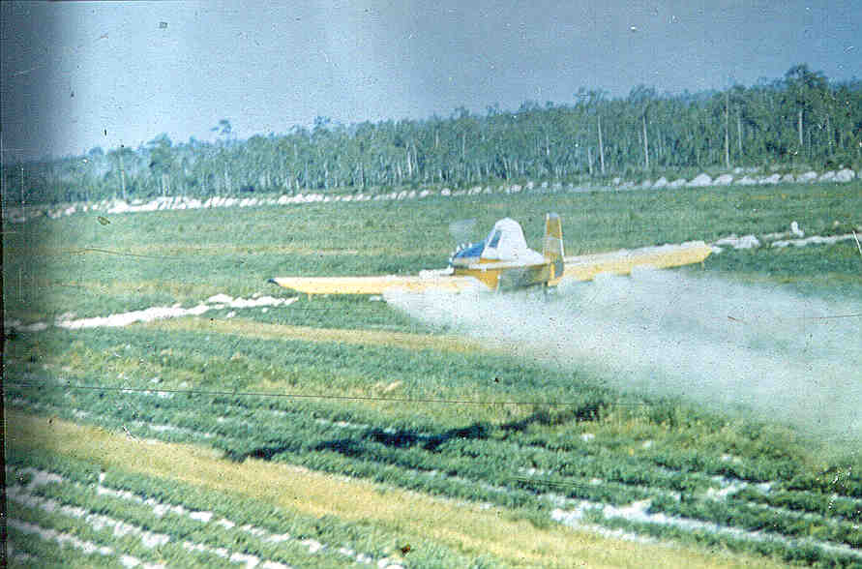
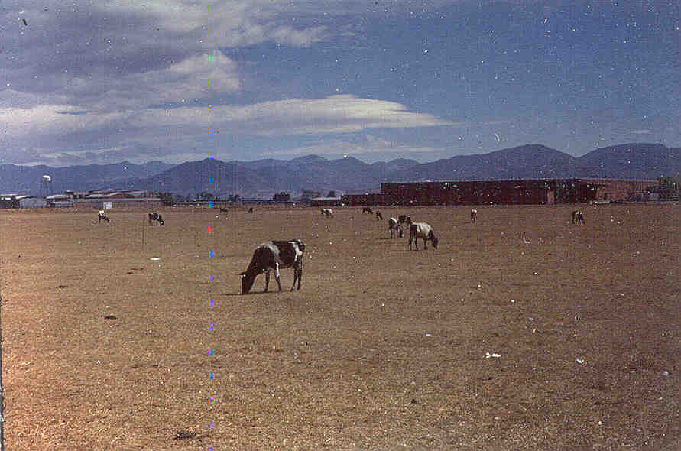

Slide 14
Vía de exposición
Es el mecanismo por medio del cual el tóxico entra en el organismo. Para el propósito de la toxicología ambiental, se consideran de importancia la ingestión, la respiración y el contacto cutáneo.

Slide 15
Tiempo de exposición
Para el propósito de toxicología ambiental las exposiciones se clasifican de acuerdo a la magnitud del período de exposición en:
  Exposiciones crónicas: Son las exposiciones que duran entre 10% y el 100% del período de vida. Para el caso del hombre entre 7 y 70 años (radiación UV)
  Exposiciones subcrónicas: Son exposiciones de corta duración, menores que el 10% del período vital (periodo laboral)
  Exposiciones agudas: Son exposiciones de un día o menos y que suceden en un solo evento (fuente radioactiva, gases tóxicos)

Slide 16
Efecto tóxico
Se define como efecto tóxico o respuesta tóxica, cualquier desviación del funcionamiento normal del organismo que ha sido producida por la exposición a substancias tóxicas.
Sólo se consideran los cambios irreversibles o los cambios que permanecen por un período prolongado después de que la exposición ha cesado.

Slide 17
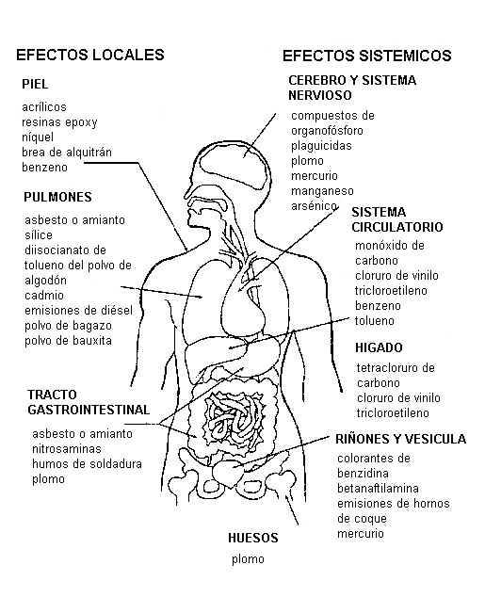
EFECTOTÓXICO

Slide 18
Susceptibilidad individual
Nadie es idéntico a otro y las respuestas tóxicas pueden variar de un individuo a otro.
Las diferencias de respuesta entre individuos y entre especies se deben a diferencias metabólicas que pueden estar determinadas por el estado fisiológico o por la estructura genética del organismo expuesto.
En toxicología ambiental nunca se especifica que una dosis es inofensiva.
El resultado de los estudios de toxicología ambiental es el establecimiento del límite máximo de exposición que aunque puede representar un riesgo para la población, es todavía socialmente aceptable.

Slide 19
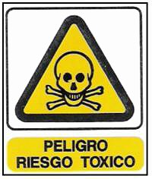
Riesgo
El término “peligroso” define la capacidad de una substancia de producir efectos adversos en los organismos. La toxicidad es una medida de la peligrosidad de la sustancia.
El término “riesgo” describe la probabilidad de que, en una situación dada, una sustancia peligrosa produzca un daño.

Slide 20

Se dice que una persona está en “riesgo” cuando está “expuesta” a un “peligro” y la magnitud del riesgo es una función de la peligrosidad de la sustancia y de la magnitud de la exposición.
Se necesitan tanto el peligro como la exposición, si alguno de ellos es igual a cero entonces no hay riesgo.
RIESGO = f (EXPOSICION, PELIGRO)

Slide 21
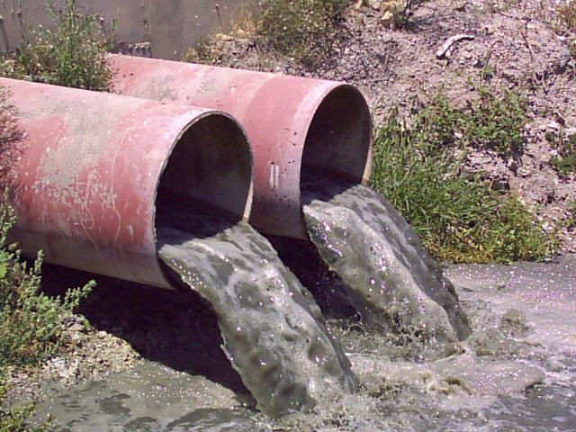
Metales pesados
Se denomina metales pesados a aquellos elementos químicos que poseen un peso atómico comprendido entre 63.55 (Cu) y 200.59 (Hg), y que presentan un peso específico superior a 4 (g cm⁻³). Cabe destacar que en ésta categoría entran prácticamente todos los elementos metálicos de interés económico, por tanto, de interés minero.
Los metales pesados pueden ser tóxicos, como cualquier otro elemento o compuesto.

Slide 22
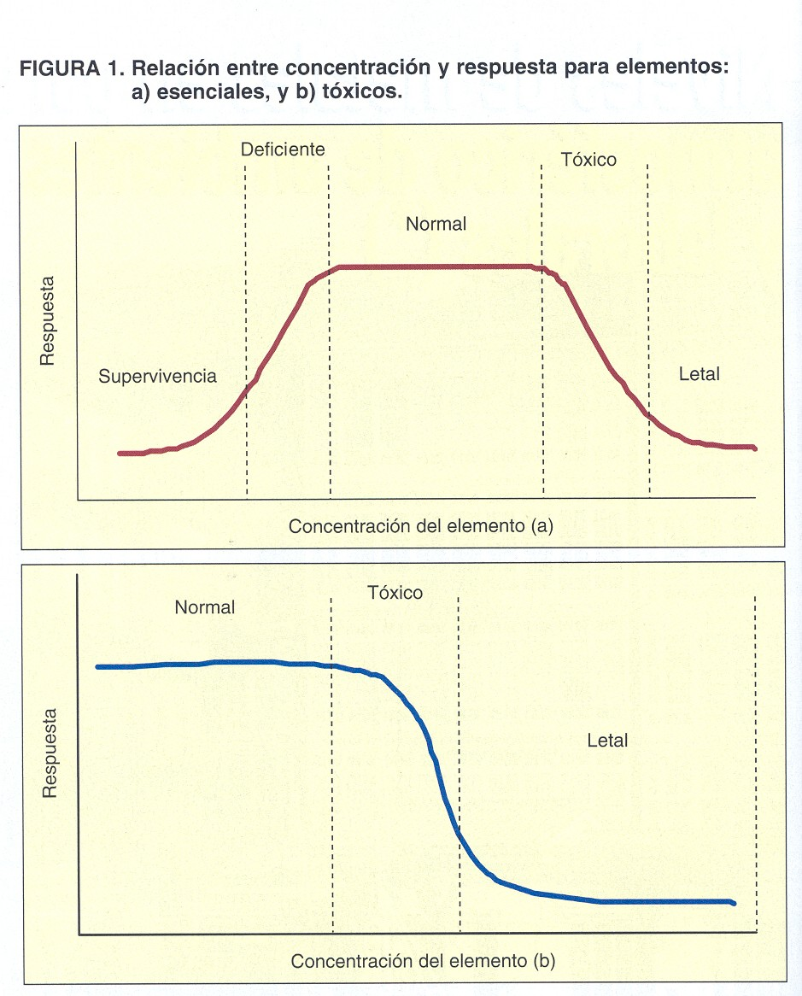
La relación entre la cantidad y el efecto o respuesta de un elemento es distinta si se trata de elemento esencial o no (tóxico).
La Tabla muestra los efectos producidos por deficiencias y por dosis excesivas de algunos elementos esenciales

Slide 23
ELEMENTO | DEFICIENCIA | TOXICIDAD
Hierro | Anemia | Hemocromatosis
Cobre | Anemia "Tambaleo" | Envenenamiento crónico de Cobre Enfermedad de Wilson-Bedlinton
Zinc | Enanismo Crecimiento retardado de las gónadas Acrodermatitis entero-pática | Fiebre Metálica Diarrea
Cobalto | Anemia "Enfermedad del hígado blanco" | Fallas cardíacas Poliotemia
Magnesio | Disfunción de las gónadas Convulsiones Malformaciones del esqueleto "Enfermedad del músculo blanco" | Ataxia
Cromo | Trastornos en el metabolismo de la glucosa | Daños en el riñón (Nefritis)
Selenio | Necrosis del hígado Distrofias musculares ("Enfermedad de los músculos blancos) | "Enfermedad alcalina" "Tambaleo ciego"

Slide 24
La toxicidad depende forma química en la cual sean introducidos en el organismo:
compuestos orgánicos de los metales son más tóxicos que los inorgánicos (los compuestos orgánicos de mercurio y cadmio son 10-100 veces más tóxicos que los inorgánicos).
Sin embargo, esto no ocurre así con el arsénico, en el cual las formas orgánicas son menos tóxicas.
Incluso el estado de oxidación puede determinar el carácter tóxico de un metal (notable es el caso del cromo; mientras que el Cr³⁺ es un elemento esencial, el Cr⁶⁺ es altamente cancerígeno)

Slide 25
En resumen:
Son importantes las concentraciones más que las características del metal
Y el tipo de especie que forman en cada medio.
Muchos de ellos son esenciales para la vida, pero en pequeñas concentraciones.
Todos los elementos pesados se encuentran presentes en los medios acuáticos, aunque sus concentraciones son bajas (agua químicamente pura no existe).

Slide 26
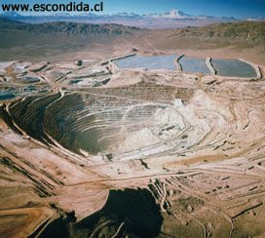
Efectos ambientales:
Los organismos pueden verse severamente afectados por pequeñas concentraciones de elementos pesados. En el caso de los organismos acuáticos, puede que unos determinados valores no induzcan su muerte, sin embargo desarrollarán una serie de problemas fisiológicos y metabólicos (a estas dosis se les denomina subletales).

Slide 27
Entre estos problemas podemos mencionar:
Cambios histológicos o morfológicos en los tejidos.
Cambios en la fisiología como supresión del crecimiento y desarrollo, torpeza para nadar, etc.
Cambios en la bioquímica del organismo, tales como en la actividad enzimática, y química de las sangre.
Trastornos del comportamiento.
Cambios en la reproducción.

Slide 28
En resumen:
Algunos organismos pueden regular las concentraciones de metales presentes en su tejidos, siempre y cuando éstos no superen las dosis requeridas.
Desgraciadamente otros metales (no esenciales) tales como el mercurio o el cadmio son excretados con mayor dificultad.

Slide 29
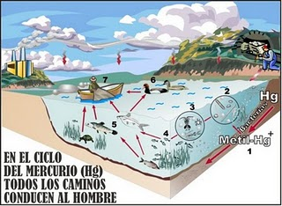
Las plantas acuáticas (algas) y los bivalvos (p.ej., mejillones, ostras) no son capaces de regular con éxito las concentraciones de metales pesados, y de ahí puede derivarse una serie de problemas. Los bivalvos por su parte acumulan los metales pesados, pudiendo pasar éstos directamente al ser humano por ingesta.

Slide 30
Las vías de incorporación de los metales pesados a los organismos acuáticos son las siguientes:
Cationes metálicos libres que son absorbidos a través de los órganos respiratorios externos (agallas), los cuales pasan directamente a la sangre.
Cationes metálicos libres que son adsorbidos por el cuerpo y luego pasivamente difundidos al torrente sanguíneo.
Metales que son adquiridos durante la ingesta de organismos (otros peces, bivalvos, o algas) contaminados.
En el caso de las algas, el proceso ocurre por absorción a través de las paredes celulares y difusión posterior.

Slide 31
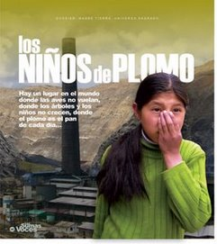
Casos concretos
El plomo se encuentra presente en un gran número de minerales, siendo la forma más común el sulfuro de plomo (galena: PbS). También son comunes, aunque en orden decreciente, la cerusita (PbCO₃) y la anglesita (PbSO₄).

Slide 32
Así, el principal riesgo relacionado con la minería del plomo no radica en la posible puesta en solución de este metal (precipita rápidamente como carbonato o sulfato), sino en lo que concierne a los procesos metalúrgicos de las menas de plomo (fundiciones).
Cabe destacar que el problema con el plomo no es nuevo (ni siquiera de comienzos de la revolución industrial). Estudios en Suecia revelan que por lo menos el 50 % de la contaminación en suelos del país fue depositada en períodos anteriores al año 1800.

Slide 33
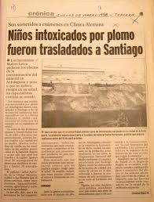
El particulado de plomo relacionado con problemas metalúrgicos constituye el problema principal, pero existen otras fuentes que entrañan también una peligrosidad extrema.
En los años 90 se constató en la ciudad de Antofagasta, que habían niños que presentaban altos contenidos de plomo en sangre. La fuente del problema pudo ser determinada, y eran minerales y concentrados de plomo que se acumulaban sin protección en las instalaciones portuarias (pertenecientes a Bolivia), para su posterior envío.

Slide 34
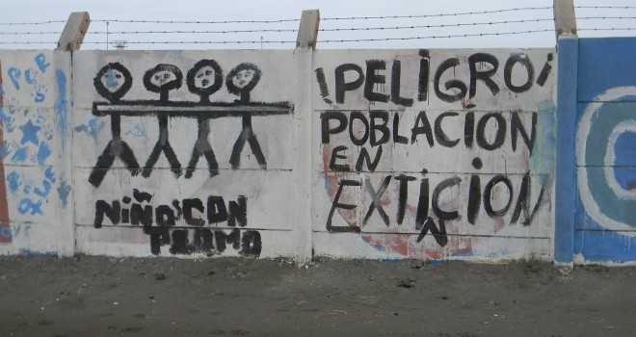

Slide 35

El particulado fino de plomo (10-100 μm) puede ser extremadamente peligroso por las siguientes razones:
Se adhiere más fuertemente a la piel.
Es más soluble que el particulado grueso en el tracto gastrointestinal.
Es fácilmente absorbible a través del sistema respiratorio.

Slide 36
El plomo es un metal carente de valor biológico. Debido a su tamaño y carga, el plomo puede sustituir al calcio (Pb²⁺: 0.84 Å; Ca²⁺: 0.99 Å), y además de manera preferente, siendo su sitio de acumulación, los tejidos óseos.
Esta situación es particularmente alarmante en los niños, que debido a su crecimiento incorporan altas cantidades de calcio. Altas dosis de calcio hacen que el plomo sea "removido" de los tejidos óseos, y que pase a incorporarse al torrente sanguíneo. Una vez ahí puede inducir nefrotoxicidad, neurotoxicidad, e hipertensión.

Slide 37
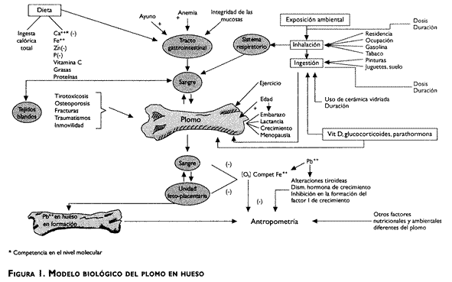

Slide 38
Niveles de plomo en sangre de 0.48 μg/l pueden inducir en los niños:
Daño durante el desarrollo de los órganos del feto.
Daño en el sistema nervioso central.
Reducción de las habilidades mentales e iniciación de desordenes del comportamiento.
Daño en las funciones del calcio (anteriormente discutido).

Slide 39

A su vez, niveles del orden de 1.2 μg/l pueden inducir:
Descenso del coeficiente intelectual (CI). Problemas de desarrollo cognitivo y del comportamiento.
Déficits neurológicos que pueden persistir hasta la adolescencia.
Elevación de los umbrales auditivos.
Peso reducido en recién nacidos. Desarrollo cognitivo temprano anormal.

Slide 40
En adultos que trabajan en ambientes expuestos a la contaminación con plomo, el metal puede acumularse en los huesos, donde su vida media es superior a los 20 años. La osteoporosis, embarazo, o enfermedades crónicas pueden hacer que éste plomo se incorpore más rápidamente a la sangre. Los problemas relacionados con la sobreexposición al plomo en adultos incluyen:
Daño en los riñones.
Daño en el tracto gastrointestinal.
Daño en el sistema reproductor.
Daño en los órganos productores de sangre.
Daños neurológicos.
Abortos.

Slide 41
Arsénico
El arsénico se encuentra presente en más de 200 especies minerales, siendo la arsenopirita (FeAsS), la enargita (Cu₃AsS₄), y la tennantita (Cu₁₂As₄S₁₃) las más comunes.
La enargita lo es en los yacimientos de la cadena andina, donde constituye una mena principal de cobre (pórfidos cupríferos y epitermales de Au-Ag).
la principal fuente de contaminación está relacionada, al igual que en el caso de plomo, con el tratamiento metalúrgico de los minerales de arsénico.
En concreto, los procesos de fundición de concentrados de cobre, que incluyan la presencia de minerales arseniacales, pueden dar lugar a intensos problemas de contaminación por vía aérea (arsénico que escapa por las chimeneas).
El arsénico que así escapa se deposita luego en los suelos del entorno de la fundición. Dependiendo del volumen de las emisiones y el régimen de vientos, el problema puede extenderse por decenas de kilómetros y más.

Slide 42
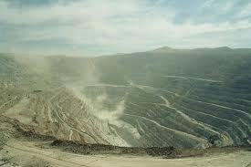
Fundición de Chuquicamata (parte de los minerales de cobre tratados son arseniacales), con valores de 2340 (en 1994) y 1870 (en 1995) toneladas/año.
En la actualidad CODELCO (en todas sus divisiones) tiene que recuperar al menos una parte importante del arsénico que potencialmente sería emitido. En Chuquicamata el proceso se realiza en una planta hidrometalúrgica que recupera el cobre. A partir del 2003 las cifras de emisión no pueden exceder las 400 toneladas/año.

Slide 43
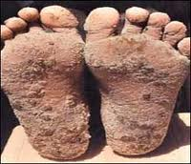
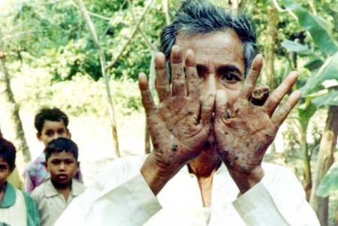
El arsénico en los suelos puede ser disuelto y adsorbido/absorbido por las arcillas o la materia orgánica.
Las formas solubles del arsénico son fuertemente tóxicas. La ingestión de grandes dosis lleva a problemas gastrointestinales, cardiovasculares, disfunciones del aparato nervioso, y finalmente a la muerte.

Slide 44
La vida acuática y terrestre muestra una amplia gama de sensibilidades a las distintas especies arseniacales. En general las formas inorgánicas son más tóxicas que las orgánicas, y el arsenito más peligroso que el arsenato. Los arsenitos pueden fijarse a las proteínas, mientras que el arsenato afecta a la fosforilización oxiditaviva (en relación con Ciclo de Krebs).
Los organismos marinos contienen residuos arseniacales que van desde < 1 a 100 mg k⁻¹, los cuales se encuentran como arsenoazúcares (en las algas) o arsenobetaina (en invertebrados y peces). Las plantas terrestres pueden acumular arsénico por captación a través de las raíces.

Slide 45
Mercurio
La forma principal de mercurio en la naturaleza es el cinabrio (HgS), el que constituye la mena principal para la obtención de este metal.
El mercurio posee una de las peores reputaciones entre los metales pesados. Consideraciones económicas aparte, todas las investigaciones indican claramente que el mercurio puede constituir una amenaza para la salud humana y la vida silvestre

Slide 46
Ahora bien, el riesgo viene determinado por los siguientes factores:
El tipo de exposición al mercurio.
La especie de mercurio presente (algunas son más tóxicas que otras).
Los factores geoquímicos y ecológicos que influencian la forma de migración del mercurio en el medioambiente, y los cambios que puede sufrir durante dicha migración.

Slide 47
La principal fuente de contaminación con mercurio, en relación con la actividad minera, viene de los gases emitidos por las plantas de tratamiento de cinabrio. El mercurio gaseoso emitido por los hornos (especialmente en los antiguos procesos de tratamiento), es depositado en los suelos que rodean a las instalaciones metalúrgicas.
De todas las especies de mercurio conocidas, la más peligrosa es sin duda el metilmercurio (CH₃Hg). Existe una bacteria que participa en tal proceso, la cual es ingerida por otros grupos de la cadena trófica.

Slide 48
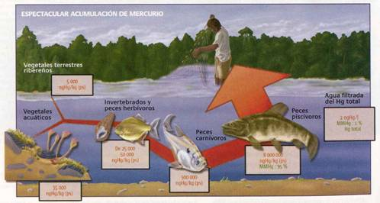
Debido a que los animales acumulan metilmercurio más rápido de lo que pueden excretarlo, se produce un incremento sostenido de las concentraciones en la cadena trófica (biomagnificación). Así, aunque las concentraciones iniciales de metilmercurio en el agua sean bajas o muy bajas, los procesos biomagnificadores acaban por convertir el metilmercurio en una amenaza real para salud humana.

Slide 49
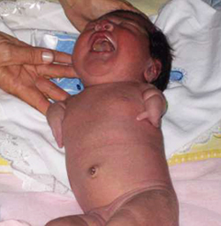
El metilmercurio daña al organismo de las siguientes maneras:
Afecta al sistema inmunológico
Altera los sistemas genéticos y enzimáticos
Daña el sistema nervioso: coordinación, sentidos del tacto, gusto, y visión.
Induce un desarrollo anormal de los embriones (efectos teratogénicos); los embriones son 5 a 10 veces más sensibles a los efectos del mercurio que un ser adulto.

Slide 50
Cadmio
Este mineral no se encuentran en concentraciones y cantidades suficientes como para justificar una actividad minera específica por el elemento.
Entre los minerales de cadmio, la greenockita (CdS) es el más común. Este mineral se encuentra casi siempre asociado con la esfalerita (ZnS). De esta manera, el cadmio se recupera principalmente como un subproducto de la minería, fundición, y refinación del zinc, y en menor grado de la del plomo y cobre. En promedio se recuperan unos 3 Kg. de cadmio por tonelada de zinc.

Slide 51
Debido a su toxicidad, el cadmio se encuentra sujeto a una de las legislaciones más severas en términos ambientales y de salud humana. En la vida acuática, el cadmio puede incorporarse a los peces a través de dos rutas principales:
Ingestión
Introducción en las agallas.
El cadmio así adquirido se acumula en el hígado, riñones, y en el tracto gastrointestinal. Sus efectos son los siguientes:
Problemas en las agallas y riñones.
Pobre mineralización de los huesos.
Anemia.
Crecimiento retardado.
Anormalidades del desarrollo y comportamiento.

Slide 52
En el caso de los humanos, el cadmio se puede adquirir por dos vías: ingestión e inhalación. Sus efectos pueden ser divididos en dos categorías:
Agudos: fiebre de vapores de metal (metal fume fever) causada por una exposición severa; los síntomas son equivalentes a los de la gripe; en 24 horas se desarrolla generalmente un edema pulmonar agudo, el que alcanza su máximo en 3 días; si no sobreviene la muerte por asfixia, el problema puede resolverse en una semana.

Slide 53
Crónicos: la consecuencia más seria del envenenamiento por cadmio es el cáncer. Los efectos crónicos que primero se observan son daño en los riñones. Se piensa que el cadmio es también el causante de enfisemas pulmonares y enfermedades de los huesos (osteomalacia y osteoporosis). Los problemas óseos han sido observados en Japón, donde se les denominó como la enfermedad "itai-itai" (por consumo de arroz contaminado con cadmio; causa: irrigación).
Otros problemas incluyen anemia, decoloración de los dientes, y pérdida del sentido del olfato (anosmia).

